Slide 1
Les Jeux Vidéo Aujourd’hui
Interaction Homme Machine
Christophe BOULET

Slide 2
Plan
Introduction
Les consoles de salon
Tables et tablettes tactiles
Les consoles portables
Conclusion

Slide 3
Introduction
A-t-il eu une évolution des techniques d’interaction homme machine en 2010 et 2011 ?
Que nous réserve le futur ?

Slide 4
Consoles de salon

Slide 5
Plan
Les consoles de salon
Xbox 360
Kinect
PlayStation 3
PlayStation Move
PlayStation Eye
Tables et tablettes tactiles
Les consoles portables

Slide 6
Xbox 360
Constructeur : Microsoft
Date de sortie européenne : 2 décembre 2005
Média HD DVD / DVD /CD

Slide 7
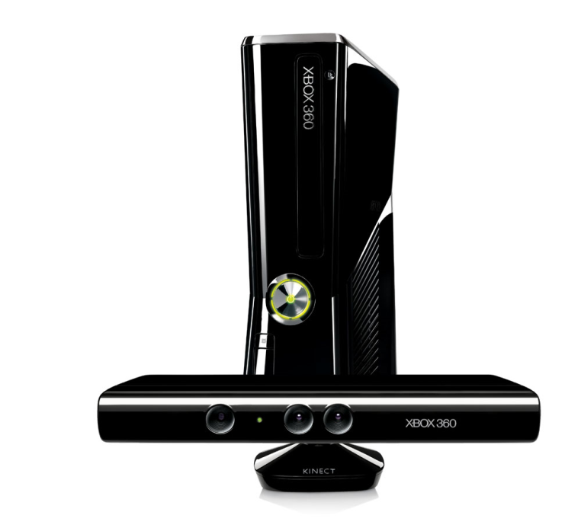
Kinect
Il s’agit d’une camera utilisant des techniques d’interaction développées par PrimeSense
Nom de code du projet « Project Natal »
Elle est basée sur un périphérique d’entrée branché sur la console
Interaction commande vocale et reconnaissance de mouvement et d’image.

Slide 8
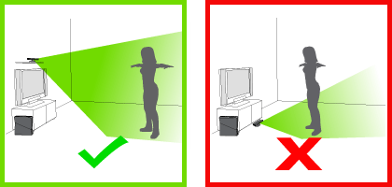
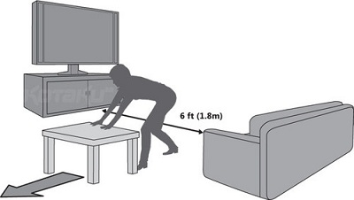
Kinect
Principe
Positionnement du Kinect
Distance et espace à respecter

Slide 9
Kinect

Slide 10
Kinect
Reconnaissance vocale
Reconnaissance de mouvement sur l’ensemble du corps
Reconnaissance faciale
Assimilation d’objet

Slide 11
Kinect : Réalisation détourné
Nouveau procédé :
Capturer une image en 3D
Envoyer à travers internet
Afficher sous forme holographique

Slide 12
Kinect : Hologramme
Les chercheurs du MIT sont ainsi parvenus à transmettre le message de la princesse Leia à 15 images par secondes
Espèrent bientôt atteindre 30 images par seconde
L’an dernier : 16 caméras
2 images/seconde

Slide 13
Kinect : Réalisation détourné
le contrôle d'un robot humanoïde
A l'aide également du logiciel V-Sido
Le robot reproduit exactement les même mouvements que l’utilisateur

Slide 14
le contrôle d'un robot humanoïde
Dans le futur on pourra utiliser ce système dans les opérations de chirurgie
Problème actuel : latence
Tests sur l’équilibre assez impressionnants

Slide 15
Kinect : Réalisation détournée
Jouer à Super Mario Bros. (version NES) sans utiliser autre chose que Kinect
L’utilisateur utilise beaucoup de fonctions des jeux.

Slide 16
Jouer à Super Mario Bros.
L’utilisateur arrive a jouer à Mario Bros. 1, 2 et 3 en n’utilisant que Kinect
Le déplacement laisse un peu à désirer
Reste une belle performance

Slide 17
Conclusion sur Kinect
Nouveau produit impressionnant
Beaucoup d’utilisations dérivées
Ouvre une porte vers le futur du jeu vidéo

Slide 18
PlayStation 3
Constructeur : Sony
Date de sortie européen 23 mars 2007
Média Blu-ray/ DVD /CD

Slide 19
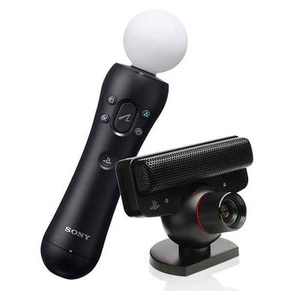
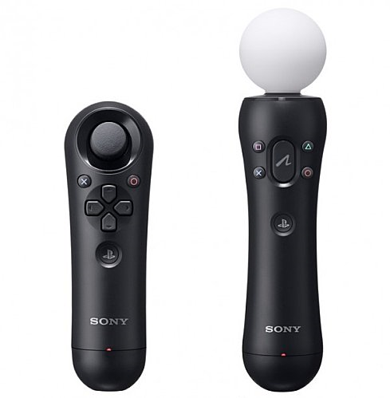
PlayStation Move
Premier nom : PlayStation Motion Controller
Distribué depuis le 15 septembre 2010 en Europe

Slide 20
Playstation Move
Vidéo présentée à l’E3
Fonctionnement du PlayStation move
Motion Controller

Slide 21
PlayStation Move : Ensemble du système
PlayStation Eye
Manette de détection de mouvements :
Un accéléromètre,
un capteur gyroscopique
Les touches habituelles
une gâchette "T" à l'arrière
surmonté d'une boule molle lumineuse de couleur
Manette de navigation

Slide 22
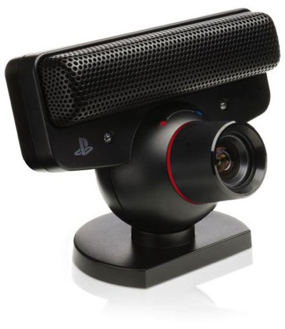
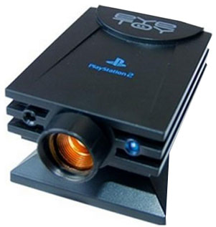
PlayStation Eye
Créateur : Richard Marks
Cet accessoire reprend le modèle de son prédécesseur, l'Eye Toy
Ajout de diverses fonctions
La caméra utilise la vision par ordinateur et la reconnaissance de mouvements.
Résolution 4 fois supérieure à l'Eye Toy
Fréquence 2 fois plus élevée

Slide 23
PlayStation Eye
Microphone
Caméra
Le microphone performant permet de localiser les sons dans l'espace
peut être utilisé pour
la reconnaissance vocale
le chat audio
Sony a développé une technologie permettant d'identifier des formes caractéristiques tels que
La bouche
Les yeux
Les sourcils
Le nez
Les lunettes
Il est possible de détecter un sourire, de reconnaître la forme de la bouche
déterminer la position de la tête de l'utilisateur, son orientation, ainsi que son âge et son sexe.

Slide 24
PlayStation Eye

Slide 25
PlayStation Eye
Sortie : 26 octobre 2007
Abandonné puis repris avec le PlayStation Move
Très peu de jeux sortis pour cet accessoire

Slide 26
PlayStation Move VS Wiimote
PlayStation Move
Wiimote
Ensemble des bouton d’un contrôleur PlayStation classique
Batterie rechargeable
Pas de câble entre les contrôleurs
Utilisation de PlayStation Eye
Gère parfaitement la profondeur
Limité en boutons
Consommation de piles
Câble présent entre les deux contrôleurs
Utilisation de l’infrarouge
Limité sur la gestion de profondeur

Slide 27
Conclusion
Motion Controller plus performant
Une annonce de jeu 3D compatible
Un futur prometteur

Slide 28
Tables et Tablettes tactiles

Slide 29
Plan
Les consoles de salon
Tables et tablettes tactiles
Les consoles portables

Slide 30
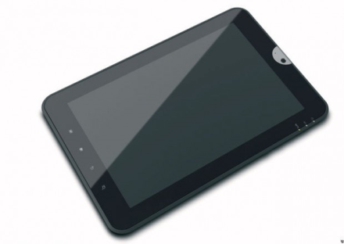
Tables, téléphone et tablettes tactiles
Les Tables et tablettes tactiles nous offrent de nouvelles façons de jouer à des jeux vidéo
Les téléphones tactiles deviennent de plus en plus présent sur le marché

Slide 31
Tables, téléphones et tablettes tactiles
Le IPhone remporte 19% du marché de vente de jeux vidéo en 2009
Dépasse ainsi la PSP

Slide 32
Une nouvelle façon de jouer
Exemple de jeu : R.U.S.E.
Simulation stratégique de guerre
Vidéo sur le gameplay basé sur l’écran tactile

Slide 33
Conclusion
De nouveaux acteurs sur le marché du jeu vidéo
Une nouvelle approche de gameplay
Un marché encore jeune qui reste à développer

Slide 34
Consoles portables

Slide 35
Plan
Les consoles de salon
Tables et tablettes tactiles
Les consoles portables
3DS
PSP2 : NGP

Slide 36
3DS
Fabricant : Nintendo
Date de sortie prévu : 25 mars 2011
Media : Carte 3DS et Cartouche DS

Slide 37
3DS
La 3D sans lunettes

Slide 38
Conclusion
La console sortira en mars 2011
Pour le moment peu d’infos ont filtrées
On ne peut se baser que sur les commentaires des journalistes, aucunes images vidéos.

Slide 39
PSP 2 : NGP
Fabricant : Sony
Date de sortie prévu : fin 2011
Extrait Reportage :

Slide 40
NGP : Next Generation Portable
NGP : Next Generation Portable
Trailer présenté il y a une semaine.

Slide 41
NGP
Ecran 5 pouce tactile recto/verso
Plus de Stilet
Gestion des mouvements de l’utilisateur
GPS
Wifi/3G
Qualité des jeux PS3 promise

Slide 42
Conclusion
Un nouvelle interaction homme machine avec:
le double écran tactile
Le motion sensing system
Promesses importantes faites

Slide 43
Conclusion

Slide 44
Conclusion
Beaucoup de nouvelles évolutions pour interagir avec les jeux vidéo.
De nouvelles possibilité pour le futur dans se domaines.

Slide 45
Question ?
Merci de votre attention.

